Slide 2
بسمه تعالی

Slide 3
کارگاه فناوری و ساخت 1

Slide 4
آشنایي با خصوصیات چوب و کاربرد آن در معماري داخلي و تزیینات

Slide 5
کاربردهای چوب در طراحی داخلی
چوب ماده ای است که کاربرد گسترده ای در معماری و طراحی داخلی دارد. سازه ساختمان، درها و پنجره ها، مبلمان، کمدها و کابینت ها، نرده و دستگیره، کف پله ها، عناصر تزیینی کوچک، پوشش دیوار، کف و سقف، برخی از کاربردهای چوب در معماری است.
چوب به عنوان پوشش نهایی عناصر فضا (کف، دیوار و سقف)
یکی از مهم ترین کاربردهای چوب، پوشش عناصر فضای داخلی است.

Slide 6
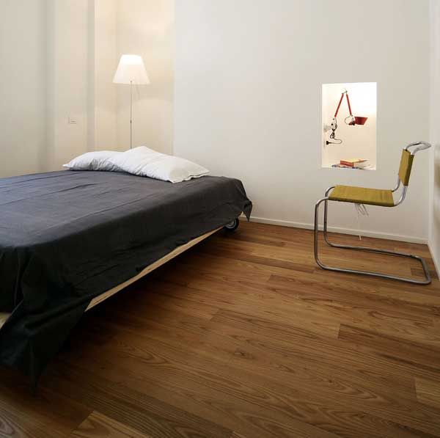
چوب به عنوان مصالح کف

Slide 7
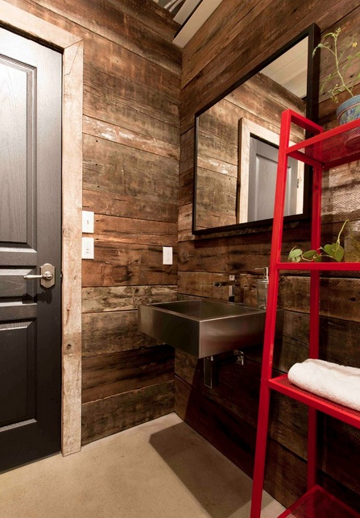
چوب به عنوان پوشش دیوار

Slide 8
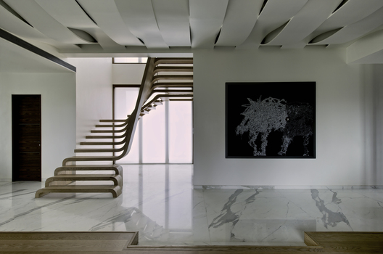
پله هایی از جنس چوب

Slide 9
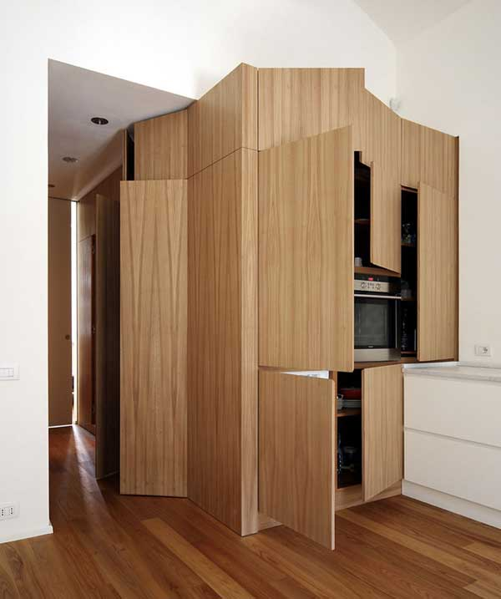
کمدهای دیواری از جنس چوب

Slide 10
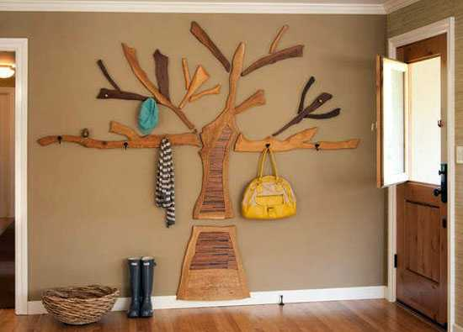
عناصر تزیینی و تجهیزات چوبی

Slide 11
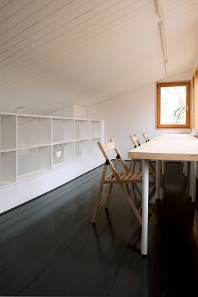
سطوح چوبی رنگ آمیزی شده

Slide 12
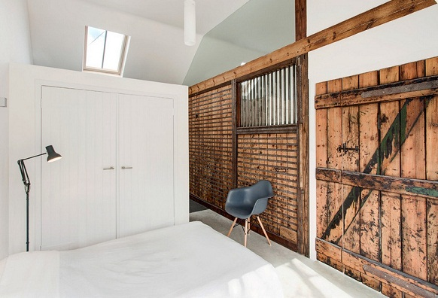
استفاده از چوب با ظاهر طبیعی خود در طراحی داخلی

Slide 13
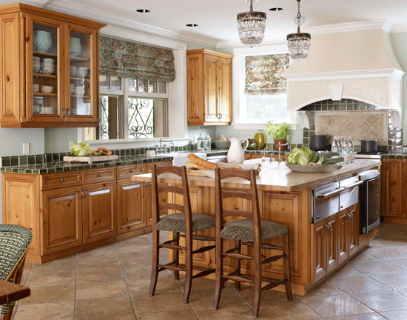
کابینت های کلاسیک چوبی
این نوع از کابینت های چوبی، با دارا بودن تزئینات و جزئیات زیاد، بیشتر مناسب آشپزخانه های بزرگ بوده، و برای آشپزخانه های کوچک توصیه نمی شوند. البته فراموش نکنید، و به این مسئله دقت داشته باشید که کابینت کلاسیک چوبی شما می بایست باسایر وسایل موجود در آشپزخانه هماهنگی و هم خوانی کافی داشته باشد. هر آیتمِ موجود در آشپزخانه می تواند زیبایی کابینت ها را تحت تاثیر قرار بدهد، از نقش، طرح و رنگ دیوارها گرفته تا حتی کفپوش آشپزخانه..در صورتی که هرکدام از این اجزا با کابینت ها هم خوانی لازم را نداشته باشند، می توانند از زیبایی کار بکاهند.
در مورد انتخاب رنگ این نوع کابینت ها نیز شما می توانید با توجه میزان نور آشپزخانه رنگ روشن و یا تیره انتخاب کنید.

Slide 14
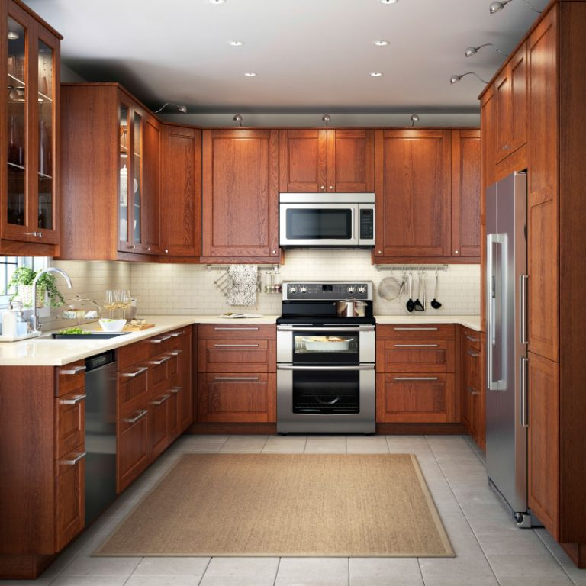
کابینت های چوبی مدرن
این نوع از کابینت های چوبی در مقابل کابینت های کلاسیک قرار گرفته و با دارا بودنِ طرح ها و رنگ های مختلف از تنوع بالایی برخوردارهستند. کابینت های چوبی مدرن، با دارا بودن جزئیات و تزئینات کمتر، هم برای آشپزخانه های کوچک و هم برای آشپزخانه های بزرگ مناسب هستند.

Slide 15
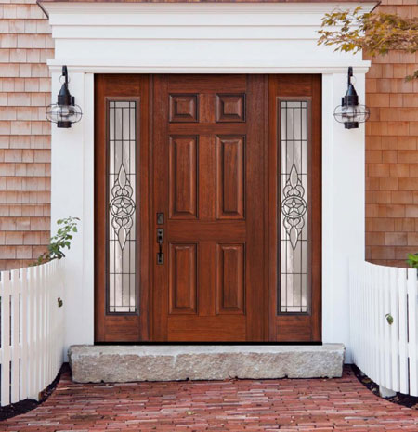
درب چوبی کلاسیک
این نوع از درب ها از از جمله پرکاربردترین مصارف چوب در دکوراسیون هستند. اما هم خوانی این درب ها با سایر آیتم های طراحی دکوراسیون داخلی منزل، از اهمیت ویژه ای برخوردار است. به همین خاطر برای اینکه بتوانید بهترین انتخاب را داشته باشید، باید با این نوع درب ها، کلاسیک و مدرن، آشنایی کامل داشته باشید. همانطور که پیش تر نیز گفته شد درب های کلاسیک دارای جزئیات و تزئینات زیادی هستند، مانند سایر وسایل و مبلمان که با همین سبک در بازار می بینیم، به همین دلیل استفاده از این نوع درب ها حتما باید با سایر اجزای دکوراسیون هماهنگی و هم خوانی داشته باشد، به عنوان مثال می توانید از اجزایی مثل گچ بری های خانه ایده بگیرید و آن را در طراحی درب به کار ببندید.

Slide 16
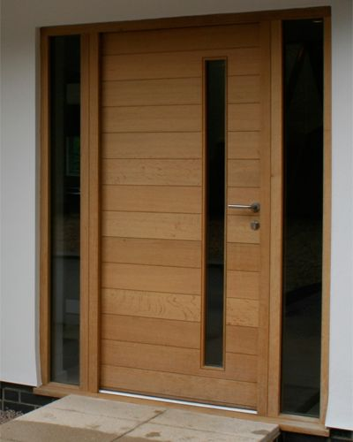
درب چوبی مدرن
درب های چوبی مدرن هرچقدر ساده تر باشند، و یا هرچقدر دارای خطوط صاف تری باشند، زیباتر هستند. به دلیل تنوع بالایی که درب های مدرن دارند، شما قدرت بالاتری برای انتخاب طرح و رنگ آنها دارید، و حتی می توانید از دستگیره های متنوعی که موجود هست برای ست کردن با این نوع درب ها استفاده کنید. و نیز هماهنگ بودن درب با چوب قرنیز و چهارچوب یک هارمونی زیبا را ایجاد کرده و کار شما را مدرن تر می کند.

Slide 17
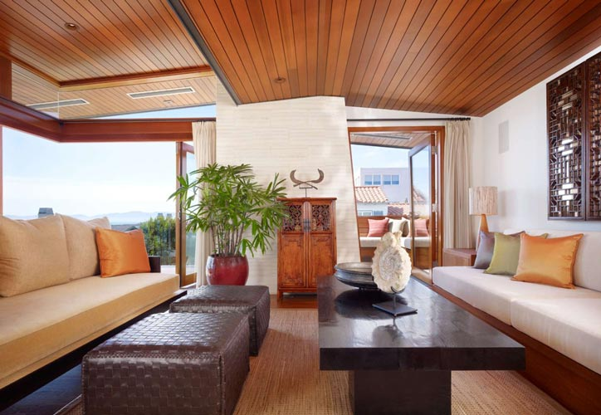
طراحی سقف چوبی
سقف چوبی، مثل تمامی وسایل چوبی دیگر، می تواند یک حس صمیمیت و گرمای فوق العاده به فضا بدهد، به خصوص برای استفاده در فضای سالن غذاخوری و یا نشیمن. ترکیب کردن فرم های چوبی بر روی دیوار سقف، می تواند یک هارمونی زیبا را به وجود آورده و باعث می شود طراحی شما خیلی خاص جلوه کند. به علاوه در فضاهایی که نیاز به تفکیک هست، بدون نیاز به پارتیشن و یا دیوار به خوبی عمل می کند. شما می توانید سقف چوبی خود را با اضافه کردن یک نورپردازی صحیح، و آویزهای مناسب کامل تر کنید.

Slide 18
درکل ویژگی‌های چوب از قبیل طبیعی بودن ، قابلیت شکل‌دهی، مقاومت کافی، ظاهر زیبا، گرم و صمیمی، آن را به مصالحی پرکاربرد در طراحی داخلی تبدیل کرده است. در ضمن امکان استفاده آن در فضاهای مختلف و به شکل‌های مختلف وجود دارد.
چوب از جمله مصالحی است که با سایر مواد و مصالح ترکیب خوبی ایجاد می کند. ترکیب چوب با سنگ، شیشه، فولاد ، رنگ سفید و … برای طراحی داخلی مناسب و جذاب است.

